Slide 1
НАЦИОНАЛНА ЗДРАВНА КАРТА

Slide 2
Съдържание на Националната здравна карта
областните здравни карти;
конкретните потребности от лекари и лекари по дентална медицина по специалности и специалисти от професионално направление "Здравни грижи" за осигуряването на достъп на населението до медицинско обслужване в извънболничната медицинска помощ за всички области;
конкретните потребности от легла за болнично лечение и медицински дейности по видове и нива на компетентност на съответните структури за всички области;
съществуващите лечебни заведения за болнична помощ, лечебни заведения по чл. 10 и лечебни заведения, осъществяващи високотехнологични методи на диагностика и лечение, върху картата на страната;
анализ на състоянието в областите, включително и относно необходимите лекари и лекари по дентална медицина по специалности и специалисти от професионално направление "Здравни грижи" от извънболничната медицинска помощ в областите;
видовете медицински дейности, които се планират на регионално ниво, съгласно обособените райони по чл. 4, ал. 3 от Закона за регионалното развитие;
карта на необходимите високотехнологични методи на диагностика и лечение и свързаната с тяхното прилагане високотехнологична медицинска апаратура;
карта на спешната медицинска помощ, съдържаща брой и местоположение на центровете за спешна медицинска помощ.

Slide 3
Етапи на разработване на Националната здравна карта
Етап 1. Събиране на информация за сегашното състояние на здравната мрежа за всяка област
Етап 2. Анализ на данните и определяне на потребностите от извънболнична, болнична и спешна медицинска помощ
Етап 3. Изготвяне на Областна здравна карта по образец
Етап 4. Анализ на приложените към Областната здравна карта становища и предложения на областните комисии и определяне на конкретните потребности на областно ниво
Етап 5. Планиране на дейностите на регионално ниво и национално ниво

Slide 4
Елементи и съдържание на Областната здравна карта
данни за демографската структура, заболеваемостта по групи заболявания и по възраст и хоспитализираната заболеваемост на населението на територията на областта;
вида, броя, дейността и разпределението на съществуващите в областта лечебни заведения;
необходимия минимален брой на лекарите, лекарите по дентална медицина и на специалистите от професионално направление "Здравни грижи" в извънболничната помощ по специалности;
броя на практикуващите лекари, лекари по дентална медицина по специалности и броя на специалистите от професионално направление "Здравни грижи" в извънболничната медицинска помощ в областта;
броя на съществуващите легла за болнично лечение и осъществяваните медицински дейности по видове и разпределението им по лечебни заведения и по нива на компетентност на съответните структури;
данни за вида, броя и разпределението на извършваните в областта високотехнологични методи за диагностика и лечение и наличната за тяхното прилагане високотехнологична медицинска апаратура.

Slide 5
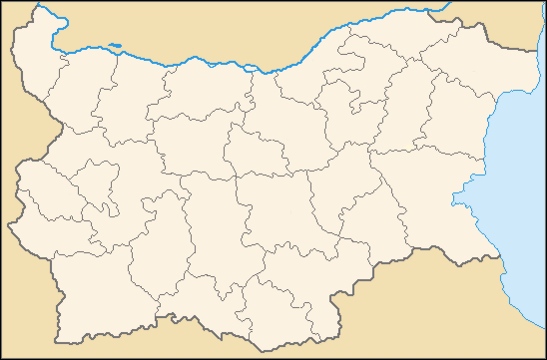
Национална здравна карта Болнична помощ
На областно ниво да се планират:
Базови медицински дейности по специалности, осъществявани в болнични структури на I и II ниво на компетентност
Продължително лечение и палиативни грижи
Други медицински дейности, необходими за осъществяване на горните дейности (структури по спешна медицина, клинична патология и съдебна медицина)

Slide 6
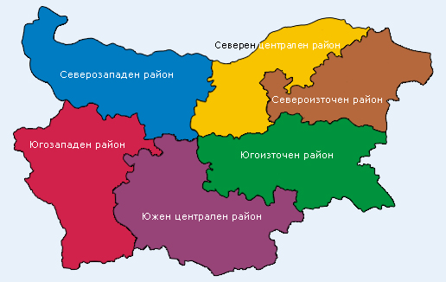
Национална здравна карта Какво се планира на регионално ниво
Медицинските дейности по високоспециализирани дейности – профилни детски специалности, хирургични специалности – гръдна хируругия, съдова хирургия, детска хирургия, неврохируругия и др.
Медицински дейности, свързани с лечение на злокачествени заболявания – медицинска онкология, лъчелечение, нуклеарна медицина; клинична хематология.
Всички останали медицински дейности, осъществявани на III ниво на компетентност със съответния необходим брой легла.
Високоспециализирани медико-диагностични дейности.

Slide 7
Необходим брой лекари, лекари по дентална медицина и здравни специалисти в извънболничната помощ
Лекари по специалности
Обща медицина
Подход:
универсална осигуреност на населението с ОПЛ
оптимална численост на обслужваното от ОПЛ население
Параметри:
- 66,6 ОПЛ на 100 000 души
1 ОПЛ на 1500 души

Slide 8
Лекари специалисти в СИМП
Клинични специалности
Подход:
1. Анализ на данните за обръщаемостта на населението към специалисти в СИМП – брой прегледи, заплатени от НЗОК по специалности за периода 2015 г. - 2017 г.
2. Определяне на необходимия брой специалисти за изпълнението на тези прегледи.
Параметри:
30 мин. на преглед, т.е. 2 прегледа на час
6 часа работа с пациенти
2 часа за документация
Почивни, празнични дни, отпуск и др. – 202 работни дни – 1212 човеко часове
За определени специалности е предвиден намален работен ден – 7 часа

Slide 9
3. Определяне на показатели за осигуреност на населението със съответни специалисти на 100 000 души на база обръщаемост на населението към СИМП, заплатена от НЗОК за 2017 г.
4. Корекция на определения брой лекари по специалности с коефициент за осигуряване на прием извън регулацията на НЗОК.
Забележка: За определени специалности в гр. София, Пловдив, Варна и др. е приложен по-висок коригиращ коефициент на база по-висока обръщаемост за пациенти на регионално и национално ниво

Slide 10
Медицински специалности, които се планират на регионално ниво
Това са „тясно профилирани“ специалности, с ограничен брой специалисти и ниска обръщаемост на областно ниво, предвид високоспециализирания характер на дейността:
Детски специалности – детска гастроентерология, детска ендокринология и болести на обмяната, детска кардиология, детска неврология, детска психиатрия и др.
Хирургични специалности – гръдна хирургия, неврохиргия, съдова хирургия и др.
Терапевтични специалности – клинична имунология, клинична токсикология, медицинска паразитология и др.
Планиране на база унифицирани национални показатели за осигуреност на населението за всеки регион

Slide 11
Лекари, осъществяващи медико-диагностични дейности
Подход:
Планиране на база стандарт за осигуреност и достъп на населението до определена медико-диагностична дейност:
Клинична микробиология - 1 на 100 000 души
Клинична лаборатория - 1 на 30 000 души
Образна диагностика - 1 на 30 000 души
Обща и клинична патология,
Медицинска паразитология
и Вирусология - 1 на 150 000 души

Slide 12
Лекари по дентална медицина
Подход:
Лекари по дентална медицина – общопрактикуващи:
Планиране на база унифициран национален показател за осигуреност на населението за всяка област - 1 ЛДМ на 1000 души
Специалисти по дентални специалности
Необходим минимален брой - На база на показатели за осигуреност на населението, посочени в Методиката за изготвяне на областните здравни карти
Предложение: В Националната здравна карта необходимият брой специалисти по дентални специалности да е равен на определения в областните здравни карти необходим минимален брой.
В рамките на общия определен необходим брой лекари по дентална медицина се включват денталните лекари с придобита специалност, в т.ч. обща дентална медицина и други дентални специалности.

Slide 13
Специалисти по здравни грижи
Медицински сестри
Подход:
Планиране на база унифициран национален показател за осигуреност на населението за всяка област - 180 на 100 000 души
Ползвано е съотношение 1:1 лекари:медицински сестри по отношение на планирания брой лекари и лекари по дентална медицина в ИБМП
Мотиви:
Необходимост от осигуряване на капацитета на ЛЗ за ИБМП и развитие на нови видове здравни и интегрирани здравно-социални услуги – патронажни грижи, дългосрочни грижи и др.

Slide 14
Други специалисти по здравни грижи
Рехабилитатори, клинични и рентгенови лаборанти и др.
Подход:
Планиране на база унифицирани национални показатели за осигуреност на населението за всяка област.
Пропорционално съответствие с броя на лекари специалисти в съответното направление:
Лекари специалисти по АГ:акушерки - 1:1,5
Лекари специалисти по образна диагностика - 1:2
Лекари специалисти по ФРМ:рехабилитатори - 1:3
Лекари:специалисти по лабораторни специалности-клинични лаборанти - 1:2

Slide 15
Болнични легла
1. Определяне на броя на леглата за активно лечение за всяка област на база Методика за изготвяне на Областна здравна карта
Изходна база съгласно Методиката: 34 640 активни легла
2. Анализ на данните от предложенията на Областните комисии по изготвяне на ОЗК
Налични: 38 803 активни легла
3. Определяне на конкретните потребности от легла за болнично лечение и медицински дейности по нива на компетентност при оптимален коефициент на използваемост средно 75%
3.1. За реализацията на осъществените през 2017 г. медицински дейности при съответния отчетен среден престой и 100% използваемост на леглата са необходими:
Общо - 24 723 активни легла
3.2. В проекта на НЗК са предвидени:
Общо - 32 913 активни легла при 75% използваемост на леглата
Формиран остатъчен свободен леглови фонд: 8190 активни легла

